Slide 1


Машины и оборудование для ликвидации последствий чрезвычайных ситуаций, стихийных бедствий, тушения пожаров
по направлению 23.03.02 «Наземные транспортно-технологические комплексы»
Руководитель образовательной программы
Костырченко Виктор Анатольевич
www.tyuiu.ru

Slide 2
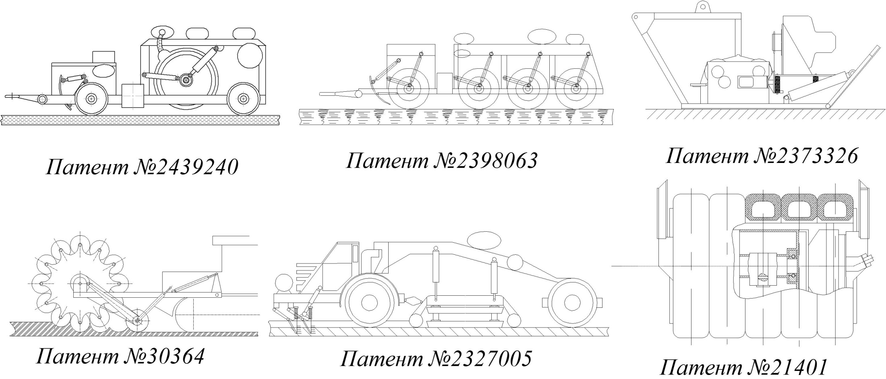
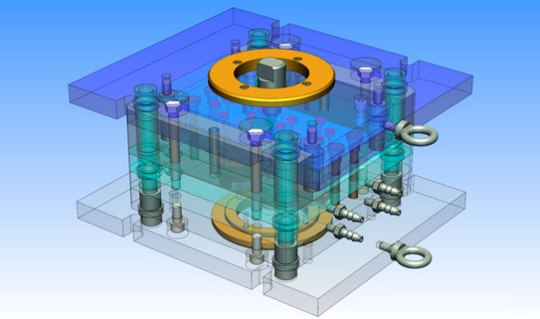
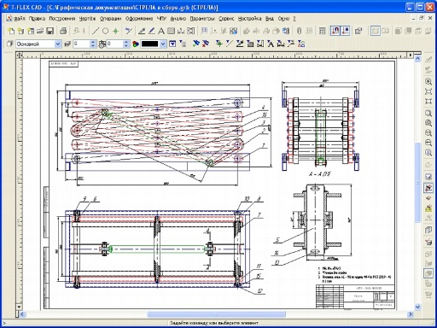
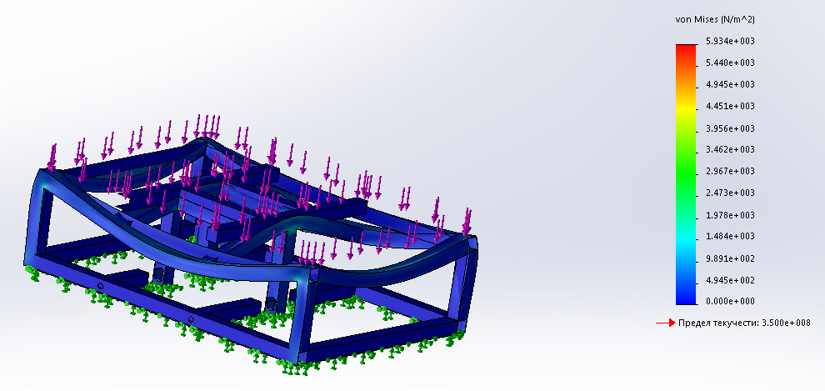
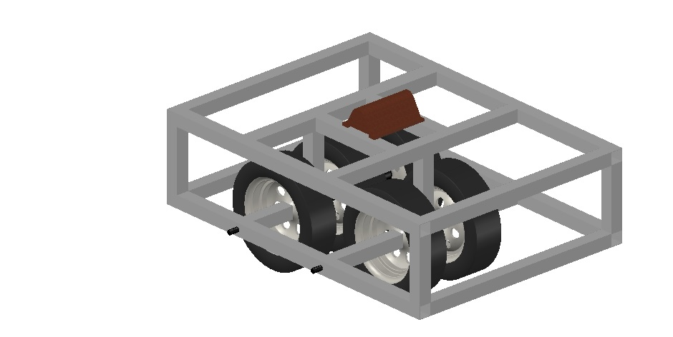
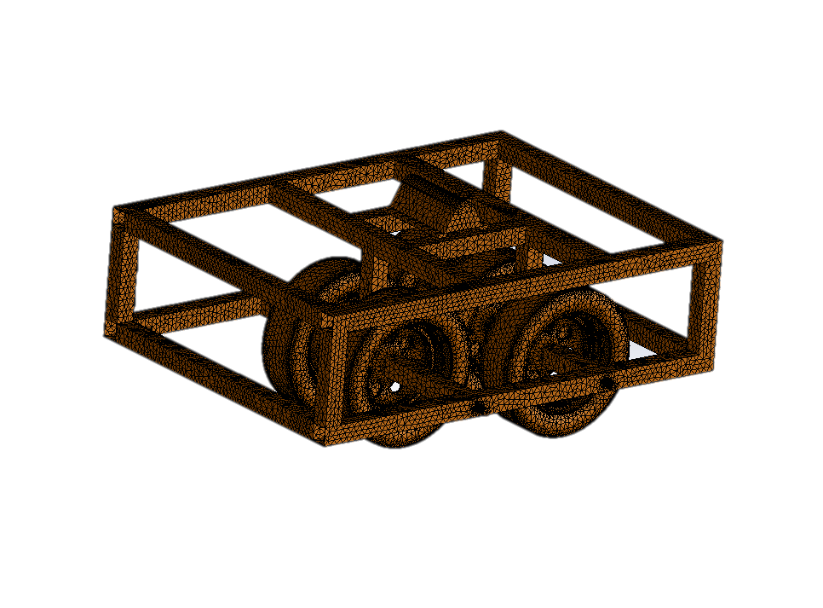
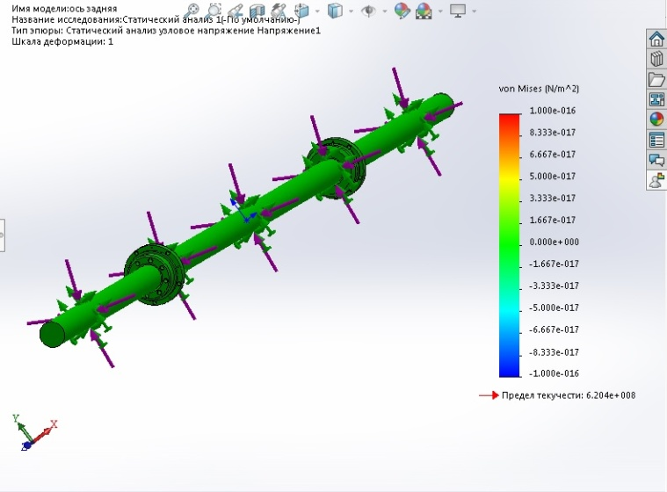
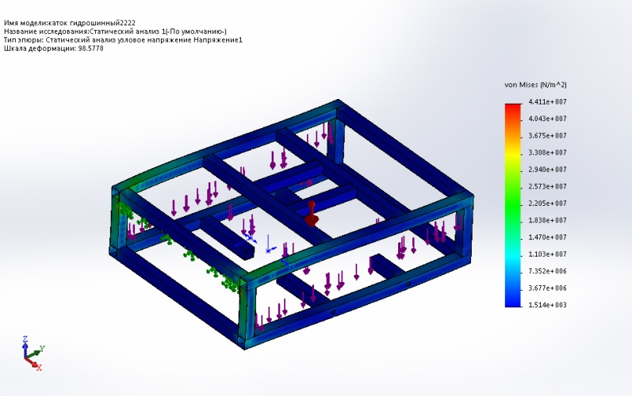
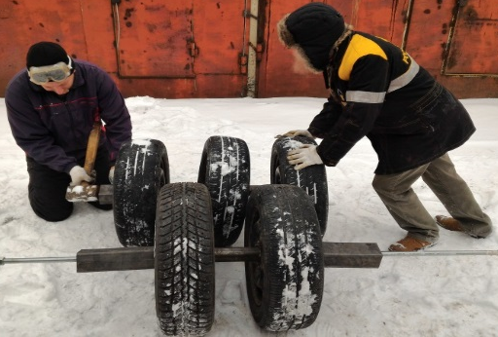
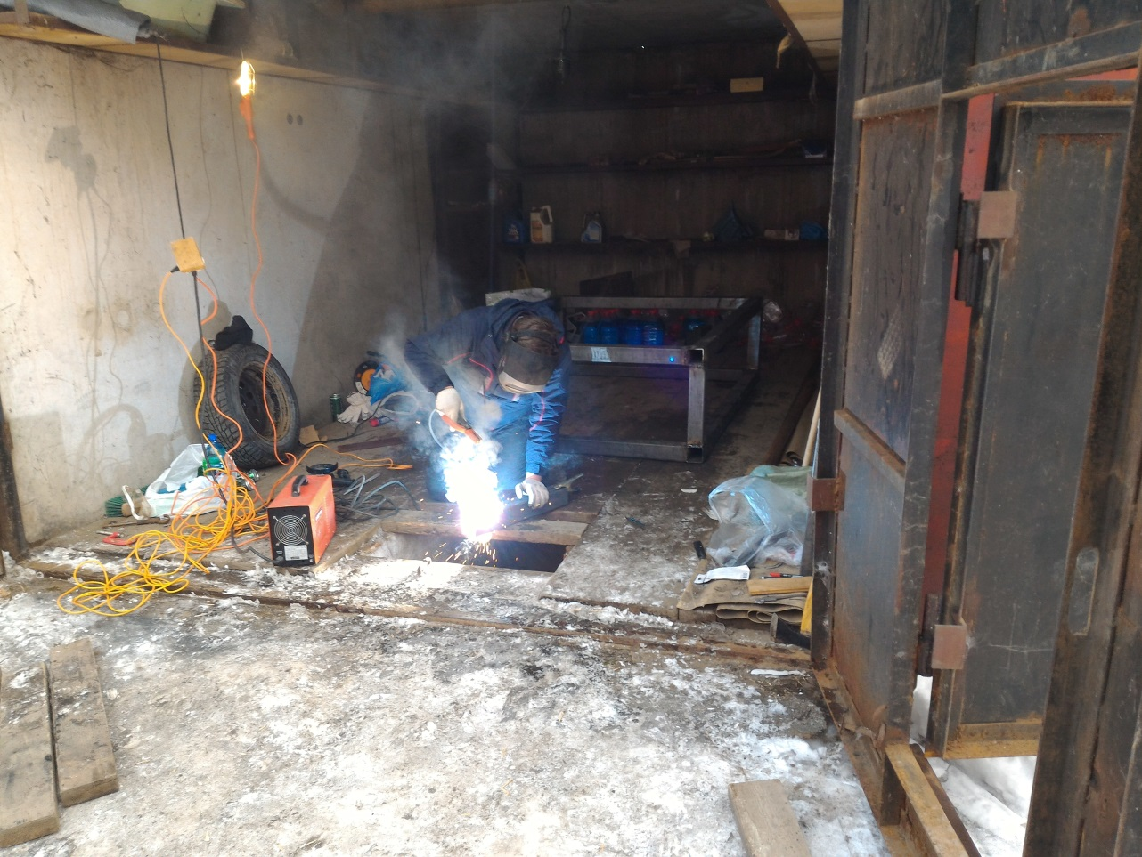
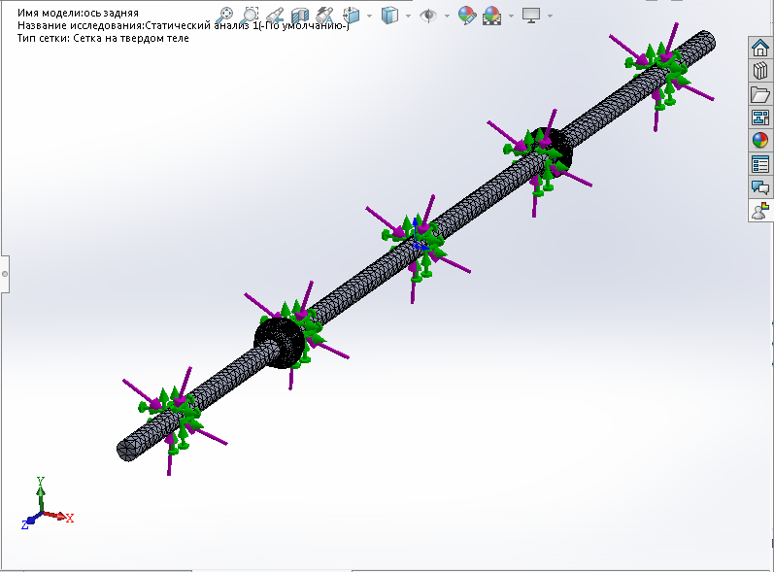

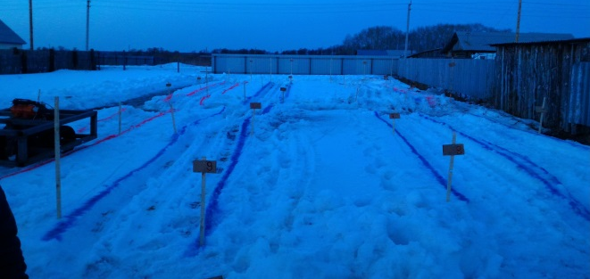
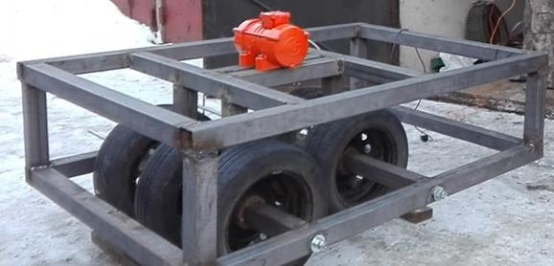
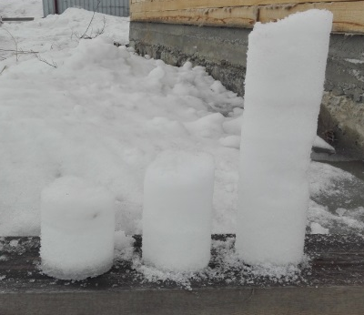
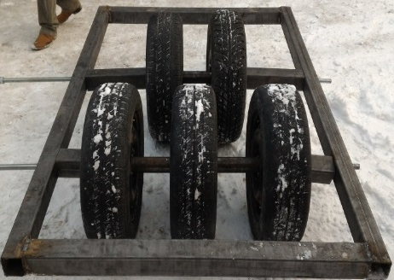
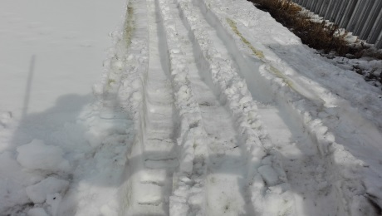
Виды профессиональной деятельности и краткая характеристика:
проектно-конструкторская
Планирование и разработка конструкторско-технической документации новых или модернизируемых образцов наземных транспортно-технологических машин и комплексов
*согласно ФГОС ВО 23.03.02, утвержденный Приказом Минобрнауки РФ от 06.03.2015 №36535

Slide 3
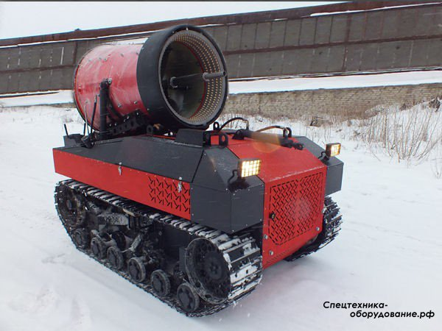
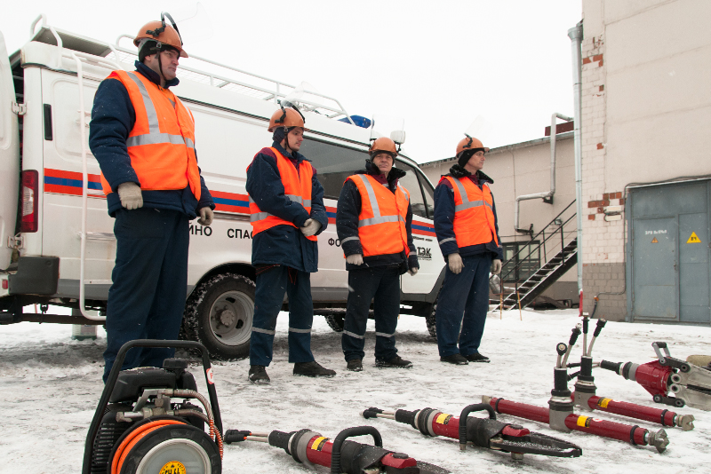
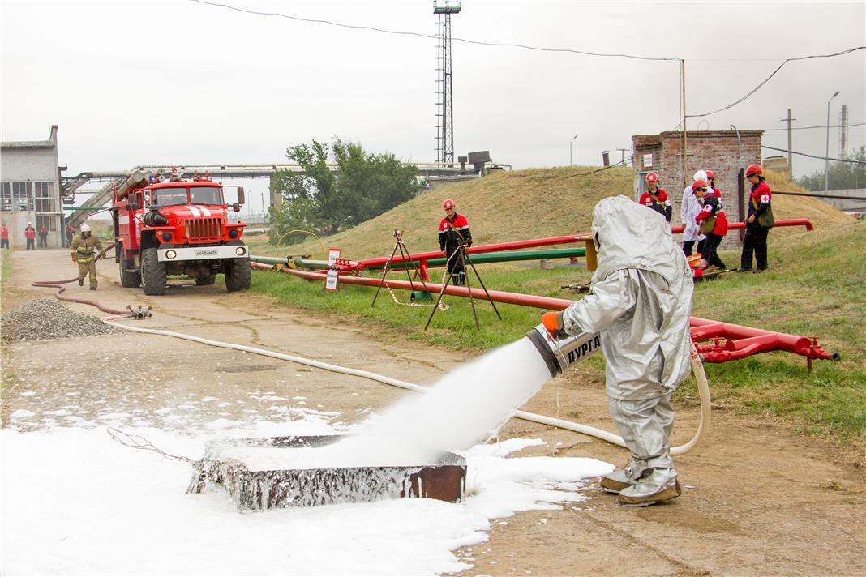
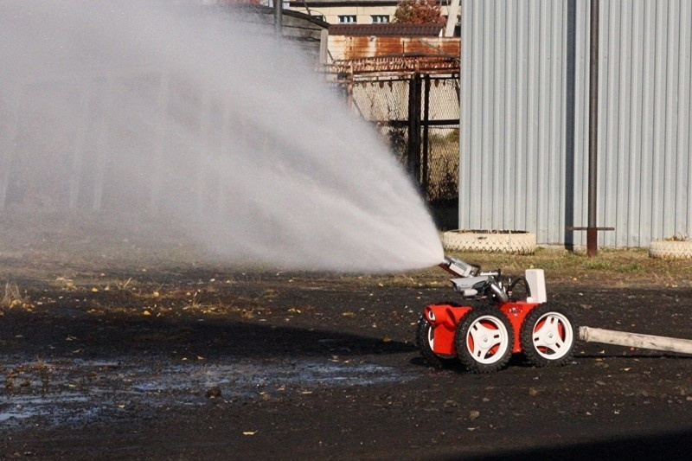
Виды профессиональной деятельности и краткая характеристика:
производственно-технологическая
Разработка методов и средств испытаний и контроля качества изделий, проведение испытаний наземных транспортно-технологических машин и их технологического оборудования
*согласно ФГОС ВО 23.03.02, утвержденный Приказом Минобрнауки РФ от 06.03.2015 №36535

Slide 4
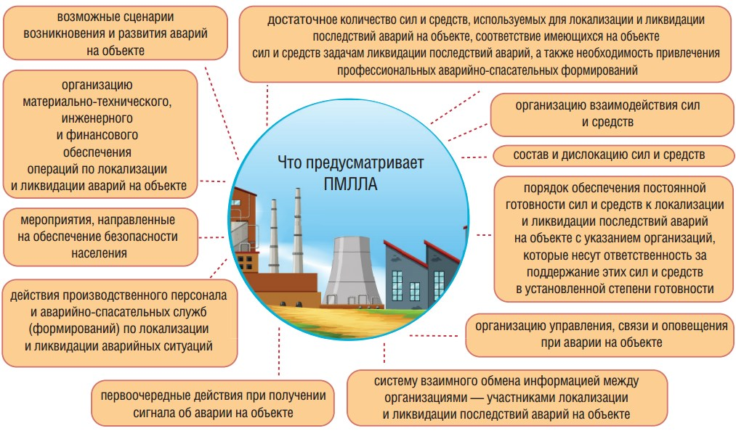
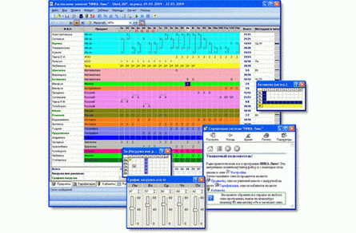

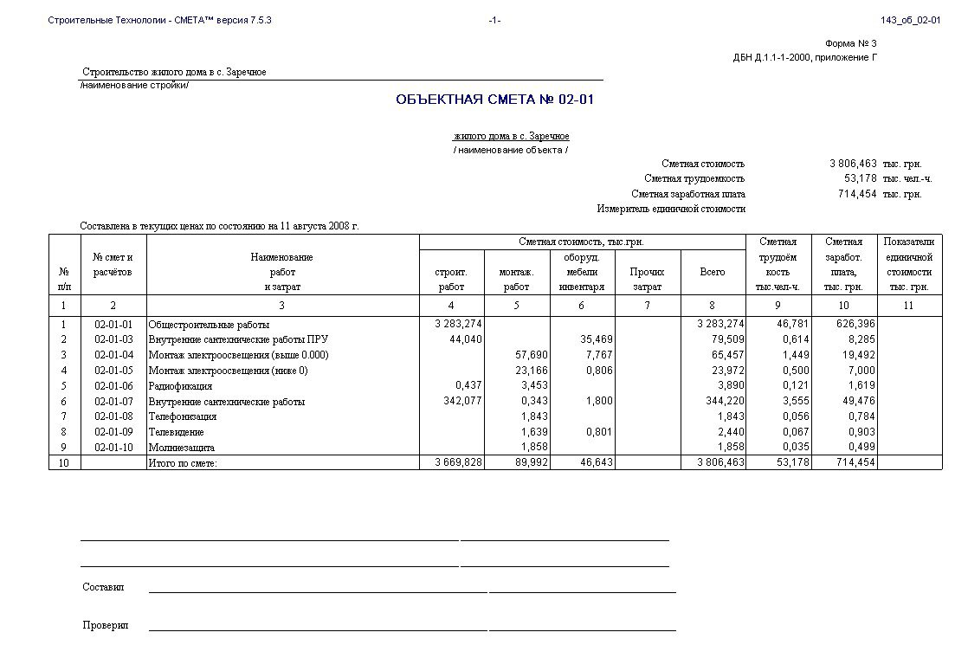
Виды профессиональной деятельности и краткая характеристика:
Составление планов, программ, графиков работ, смет, заказов, заявок, инструкций и другой технической документации, разработке организационных мероприятий по ликвидации последствий аварий, катастроф, стихийных бедствий и других чрезвычайных ситуаций, разработке организационных мероприятий по ликвидации последствий аварий, катастроф, стихийных бедствий и других чрезвычайных ситуаций
организационно-управленческая
*согласно ФГОС ВО 23.03.02, утвержденный Приказом Минобрнауки РФ от 06.03.2015 №36535

Slide 5
ПРИМЕНЕНИЕ ПРАКТИКО-ОРИЕНТИРОВАННОГО ПОДХОДА
Тренинг-проект
Участие в научно-практическом тренинге
Объединение дисциплин в модули по логическому принципу
Междисциплинарные проекты
Индивидуальные образовательные
траектории
Практико-модульное обучение
Проектная деятельность
Работа с кейсами по заказу индустриальных партнеров
Практические занятия на площадках индустриальных партнеров
Лабораторные и практические занятия на площадке проектного центра
Дисциплины базового цикла (CORE, ProCORE) объединены в модули
Тесты
Деловые игры
Дополнительное обучение
(факультативные занятия)

Slide 6
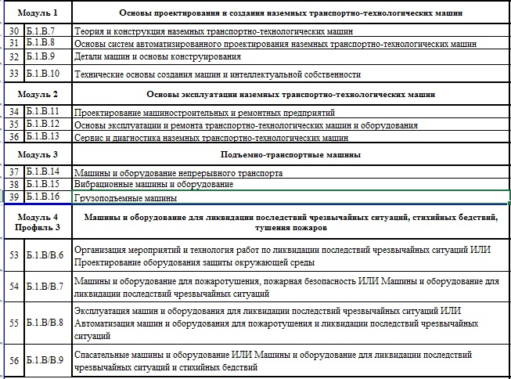
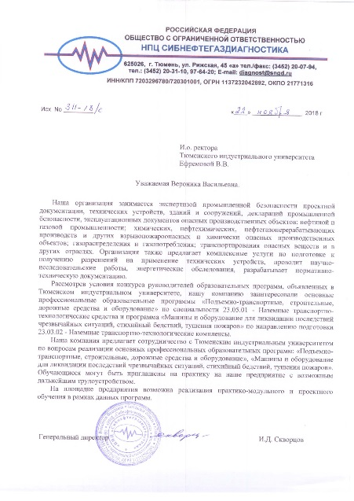
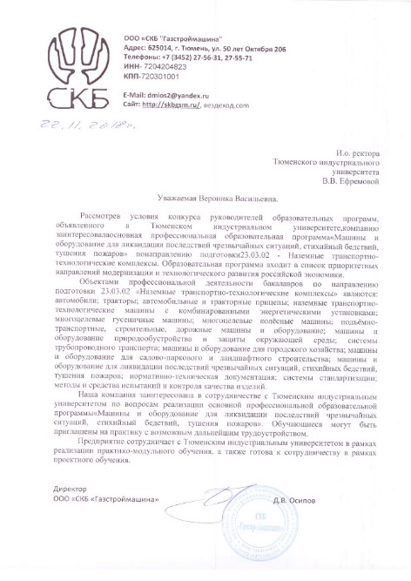





ПРАКТИКО-МОДУЛЬНОЕ ОБУЧЕНИЕ
Объединение дисциплин в модули по логическому принципу
Предприятия - партнеры
Предприятия – партнеры (перспективы)
ООО «ЭксКран»
Schlumberger
ПАО «Сургутнефтегаз»
ПАО «Гипротюменнефтегаз»
ПАО «СИБУР Холдинг»

Slide 7
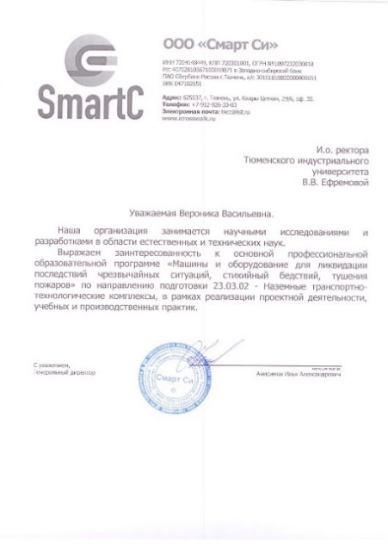
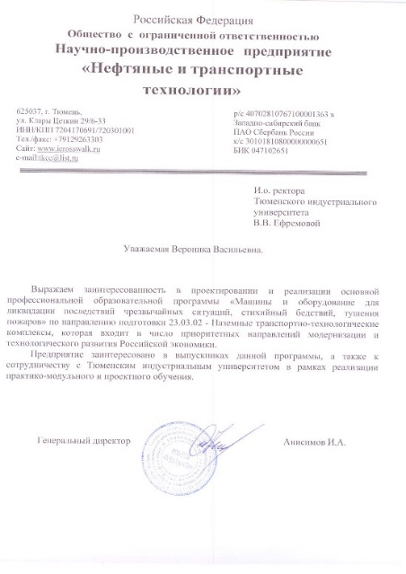
ПРОЕКТНАЯ ДЕЯТЕЛЬНОСТЬ
I-IV годы обучения
Участие в научно-практическом тренинге (обсуждение планов и результатов проектов, публикации/очное выступление на конференциях, участие в НИРС)
III-IV годы обучения
II-III годы обучения
Междисциплинарные проекты
Работа с кейсами по заказу индустриальных партнеров
- Постановка проблемы (задания) (получение заказа от индустриального партнера, грант)
- Сбор и обработка информации
(индустриальный партнер, обучающиеся, РОП)
- Проведение экспериментов
(на площадке ИП, проектный центр МЧС)
- Анализ полученных результатов
(группа делиться на подгруппы и выполняют каждая свои задачи)
- Защита проекта
(комиссия ИП + преподаватели ведущие дисциплины + РОП)
- Постановка проблемы (задания) (получение заказа от индустриального партнера)
- Сбор и обработка информации
(индустриальный партнер, обучающиеся, РОП)
- Проведение экспериментов
(на площадке ИП, проектный центр МЧС)
- Анализ полученных результатов
(группа делиться на подгруппы и выполняют различные задачи)
- Защита проекта
(комиссия ИП + преподаватель + РОП)
I год обучения
Тренинг-проекты
- Постановка проблемы (задания) (выдается преподавателем)
- Сбор и обработка информации
- Проведение экспериментов
(группа делиться на подгруппы)
- Анализ полученных результатов
(между подгруппами)

Slide 8
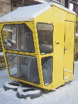


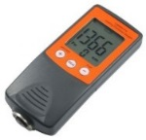

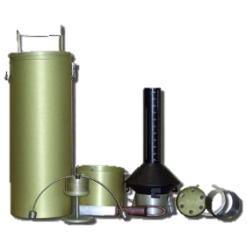
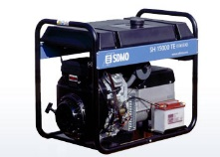


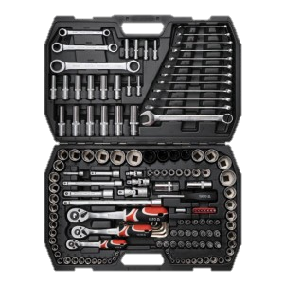
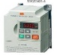
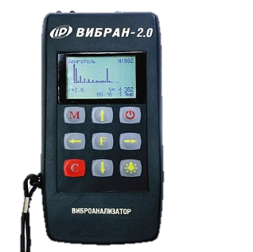

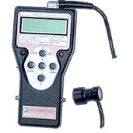
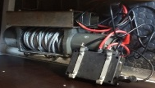
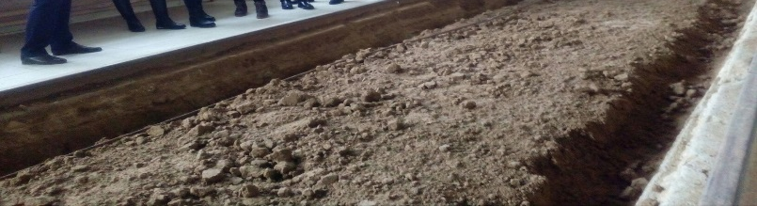
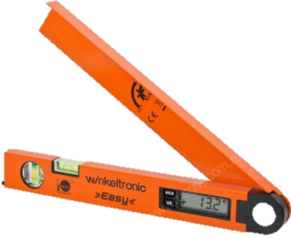
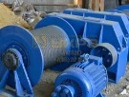
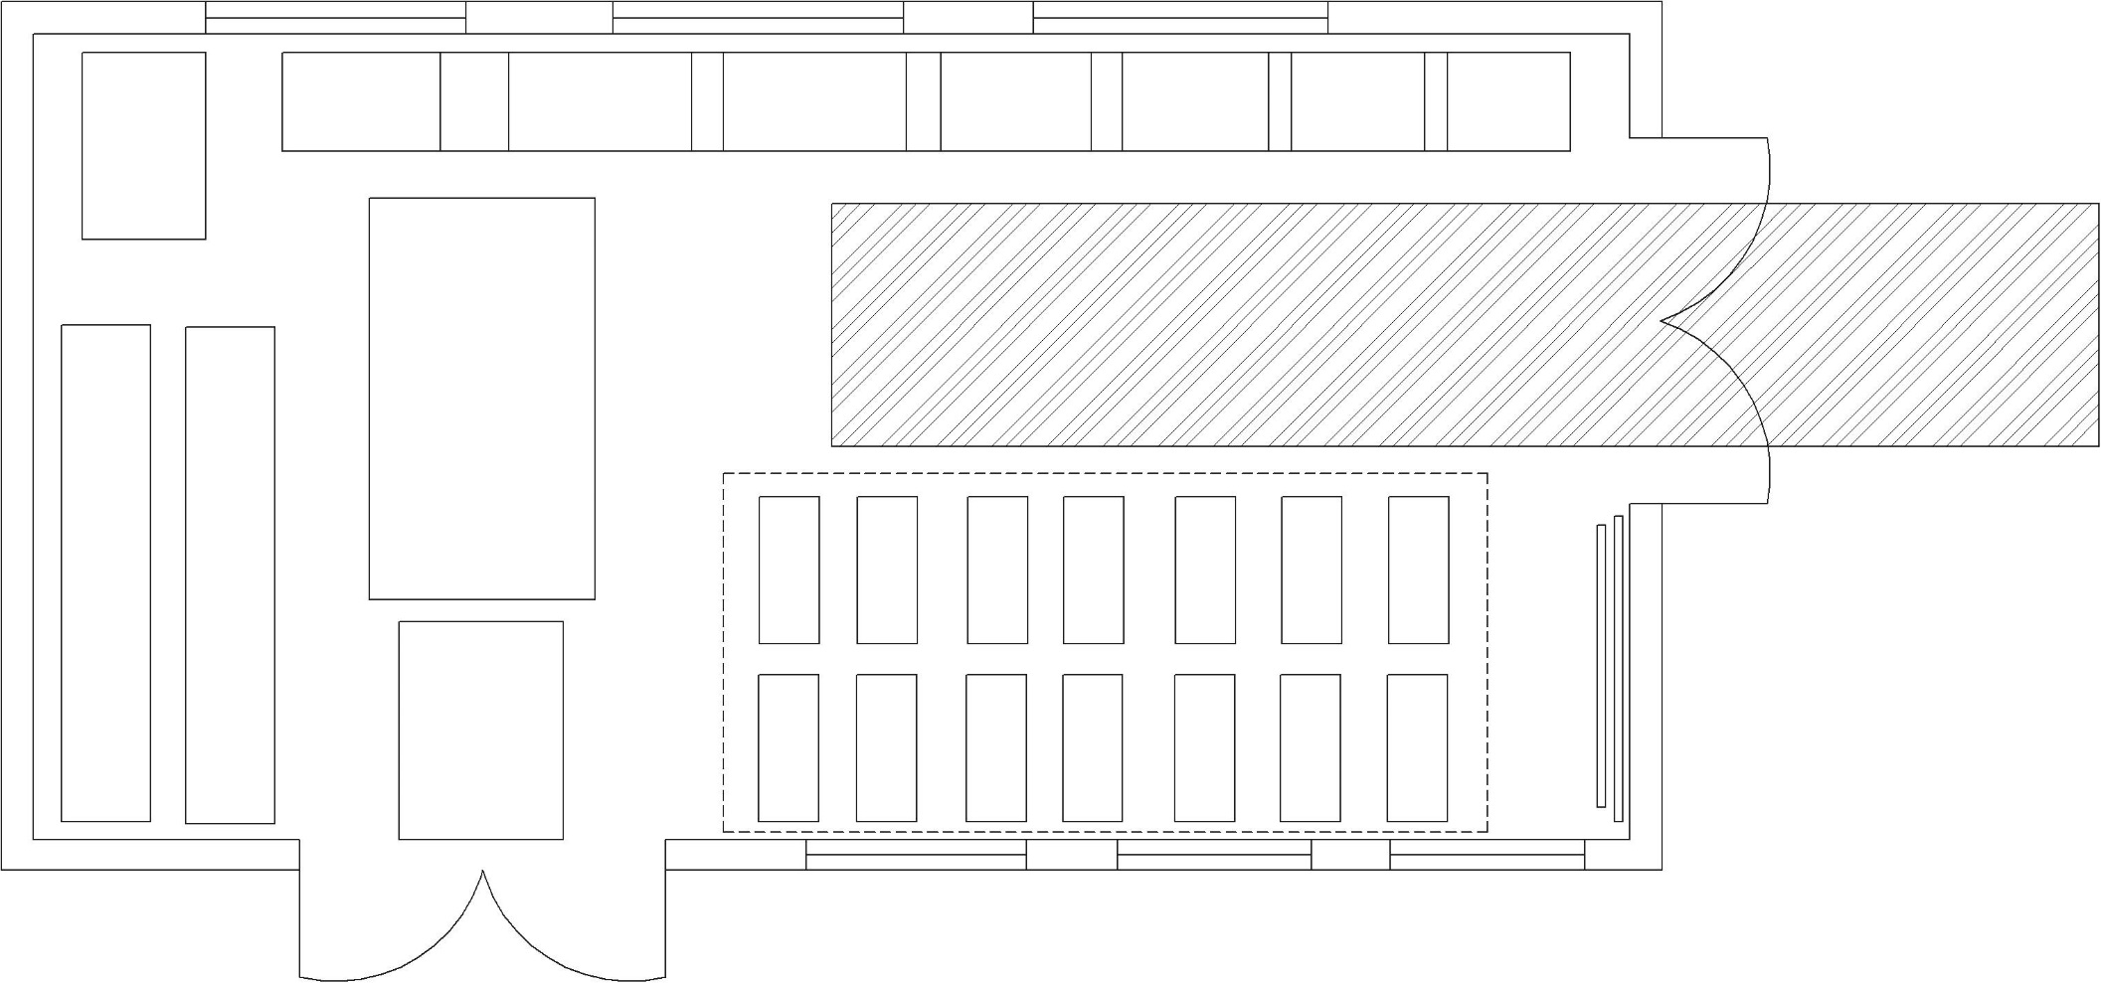
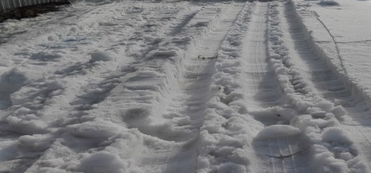
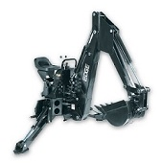
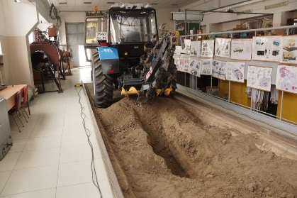
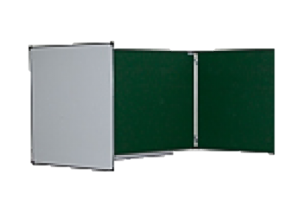
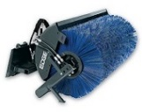

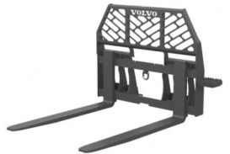
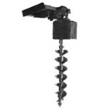
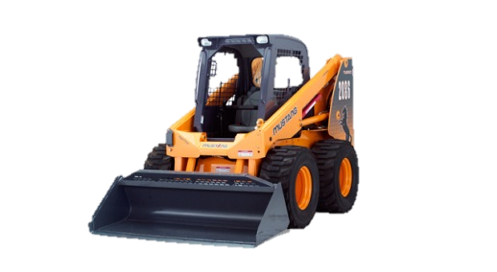
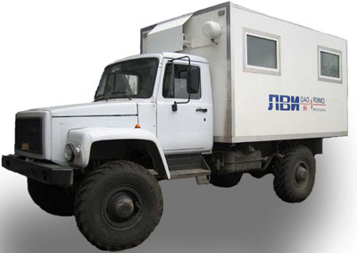

НОВЫЙ ПРОЕКТНЫЙ ЦЕНТР МЧС
Приборы и оборудование
Лабораторные стенды
Грунтовый канал
ПАРМ
Наверное оборудование
МКСМ
Меловая доска, Экран/проектор

Slide 9



СОПРОВОЖДЕНИЕ УЧЕБНОГО ПРОЦЕССА
«ВКонтакте»
Для сопровождения процесса обучения (быстрое осведомление обучающихся с текущей и новой информацией)
Профориентационная деятельность (открытая демонстрация абитуриентам направления подготовки)
«Инстаграм»
Профориентационная деятельность (ролики и презентации всего процесса реализации проектов)
«YouTube»
Профориентационная деятельность
Для сопровождения процесса обучения (возможность индустриальных партнеров отслеживать реализацию проектов, приобретение обучающимися новых компетенций, осуществление презентаций выпускников конкретным работодателям)

Slide 10




Конкурс «ИнТраИзобретатель»
«ИнТраУмельцы»
«ИнТраУмники»
конструкции, макеты, модели и т.п., изготовленные своими руками.
теоретический материал (рефераты, научные статьи и т.п.) по технической тематике.
Заключительный этап конкурса проводится в очной форме 09 февраля 2019 г. в Институте транспорта ТИУ (г. Тюмень, ул. Мельникайте, 72).
дополнительные баллы при поступлении в 2019 году в ТИУ
+10 баллов

Slide 11









Машины и оборудование для ликвидации последствий чрезвычайных ситуаций, стихийных бедствий, тушения пожаров
математика/русский язык/физика
Очная форма обучения
бюджет 15 чел. договор 15 чел.
Где востребованы бакалавры МЧС?
На производственных и строительных предприятиях
(специалисты и руководители отдела охраны труда, отдела чрезвычайных ситуаций, отдела экологических катастроф, начальник пожарно-технической службы).
Конструкторские бюро, проектные институты и др.
Наши партнеры:
Появились вопросы?
Руководитель образовательной программы:
Костырченко Виктор Анатольевич
Адрес: Мельникайте, 72, к.308
Телефон рабочий: 28-33-85
Мобильный: 8-908-871-60-66
vk.com/id427195527

